Slide 1
資料庫的概念
Basic Concept of Database

Slide 2
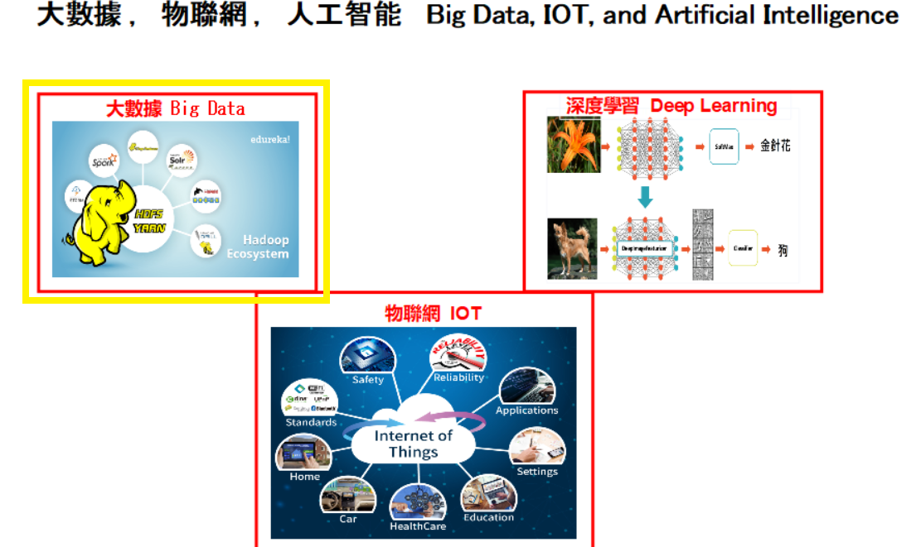
大數據庫 Big Data

Slide 3
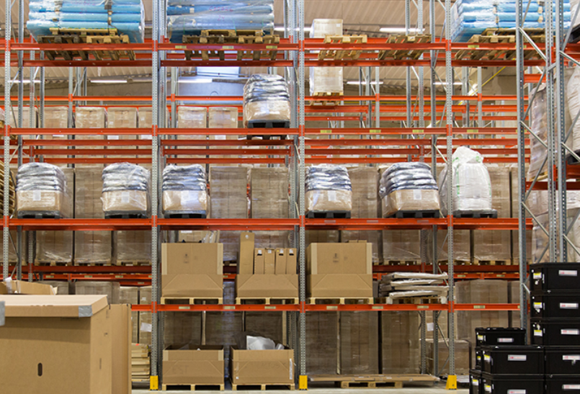
倉庫的概念 Concept of Warehouse
存放不同包裝
storage of different package
大數據庫
存儲大量數據
BIG Data: storage of huge amount of data

Slide 4
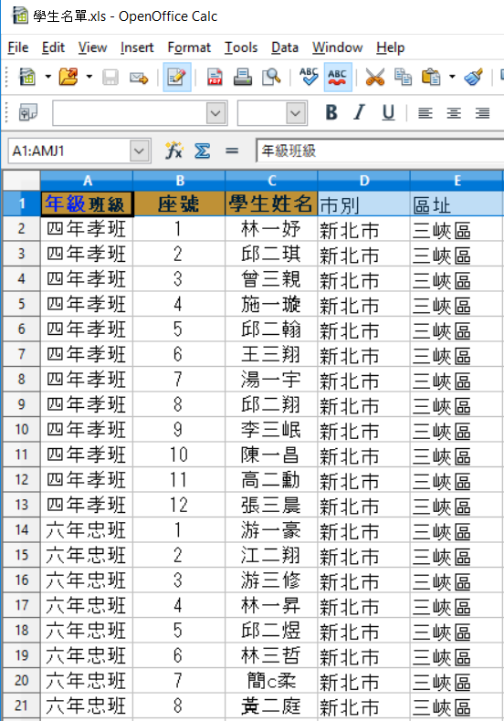
數據庫簡單練習
Simple Exercise of Database

Slide 5
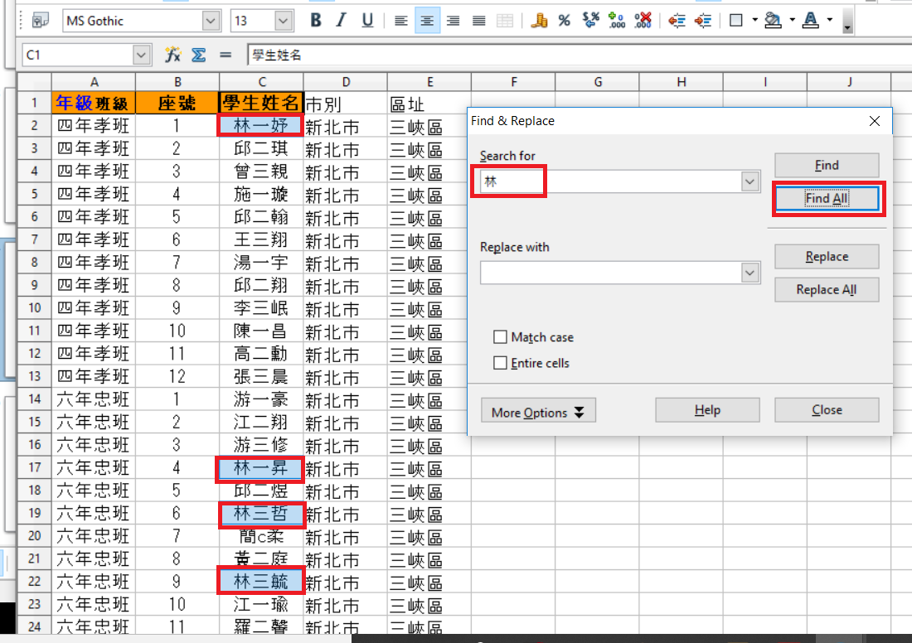
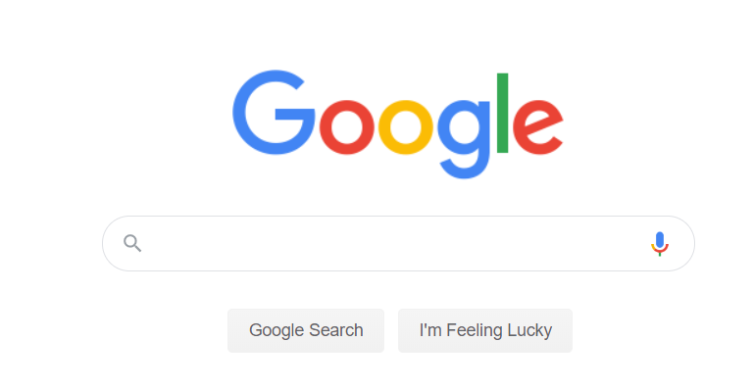
數據庫搜索
Database Search
簡單搜索
simple search
世界上最著名的搜索
world most
famous search

